Slide 1
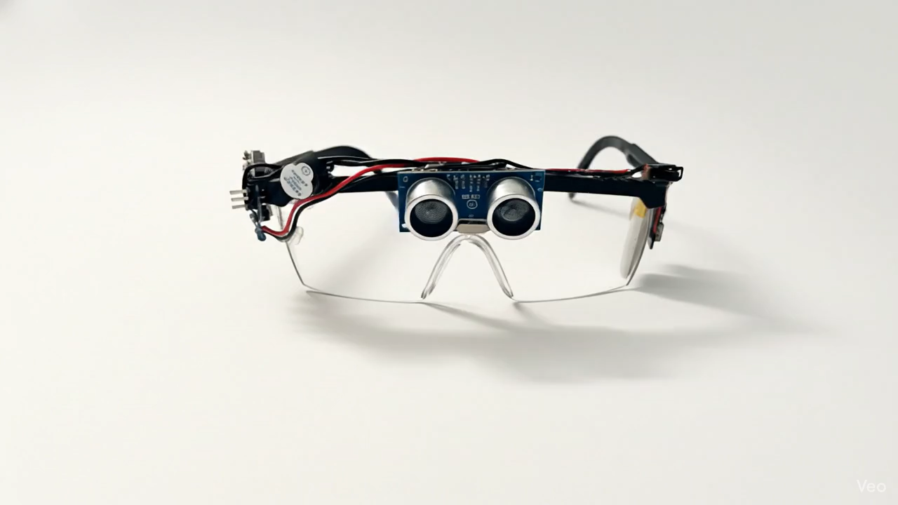
GAFAS DE DETECCIÓN
DE PROXIMIDAD
INTEGRANTES
JUAN DAVID BUITRAGO RAMIREZ
SANTIAGO RODRIGUEZ JIMENEZ
UNIVERSIDAD
COOPERATIVA DE COLOMBIA
**MATERIA COMPUTACIÓN UBICUA**
11 NOVIEMBRE 2025

Slide 2
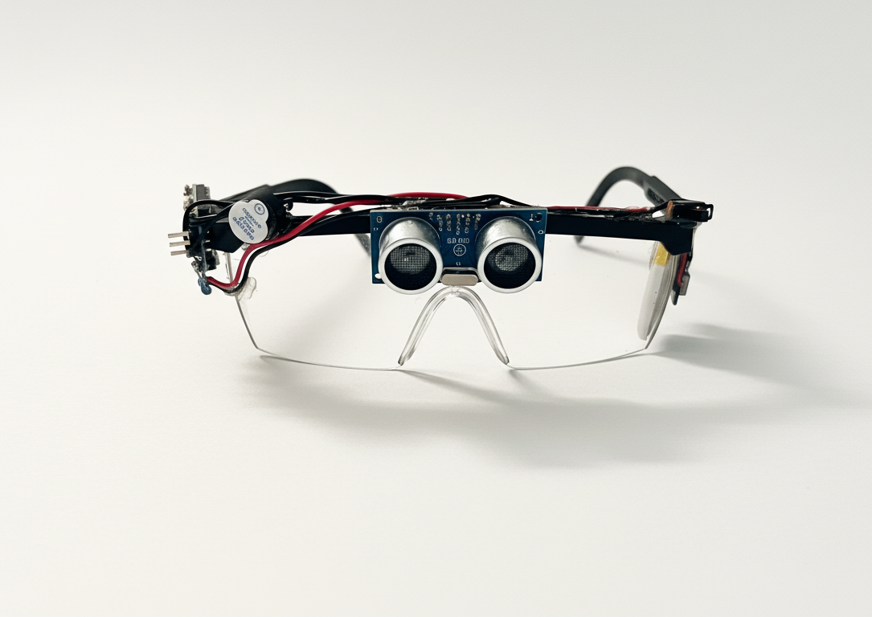
GAFAS DETECCIÓN DE PROXIMIDAD
Gafas inteligentes con detección de proximidad mediante sensor ultrasónico y alertas sonoras, diseñado como apoyo a la movilidad de personas con limitación visual.

Slide 3
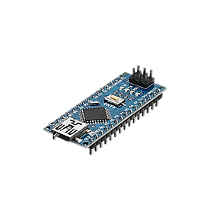
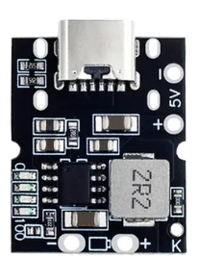
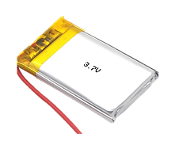

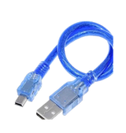
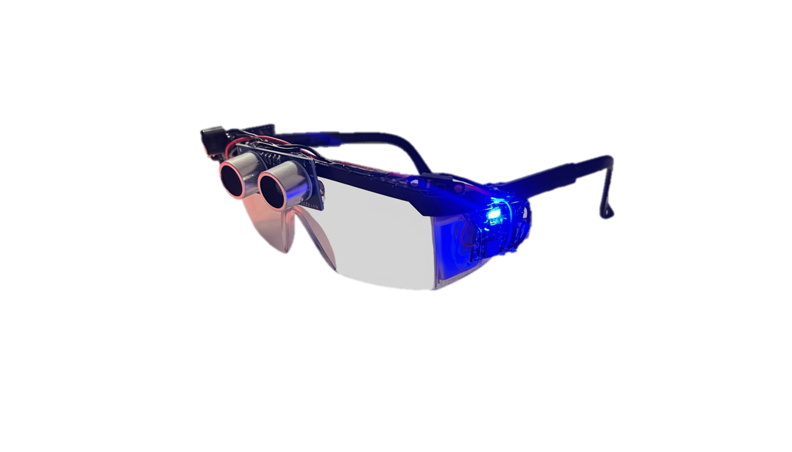
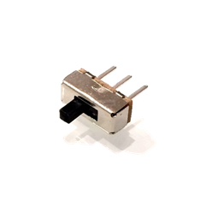
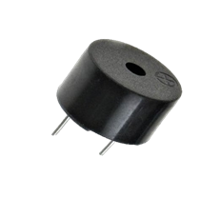
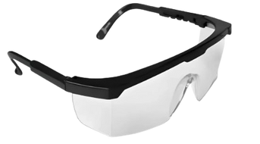
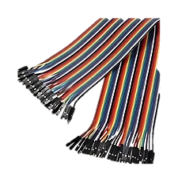
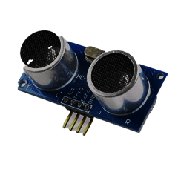
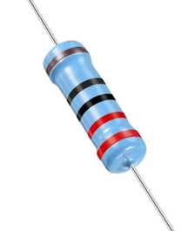
MATERIALES
Módulo
SM5308
Arduino Nano
Batería de litio recargable
Gafas
Buzzer activo
Cables
Interruptor
Gafas de detección
de proximidad
Sensor ultra Sonido
Resistencia
220 ohms

Slide 4
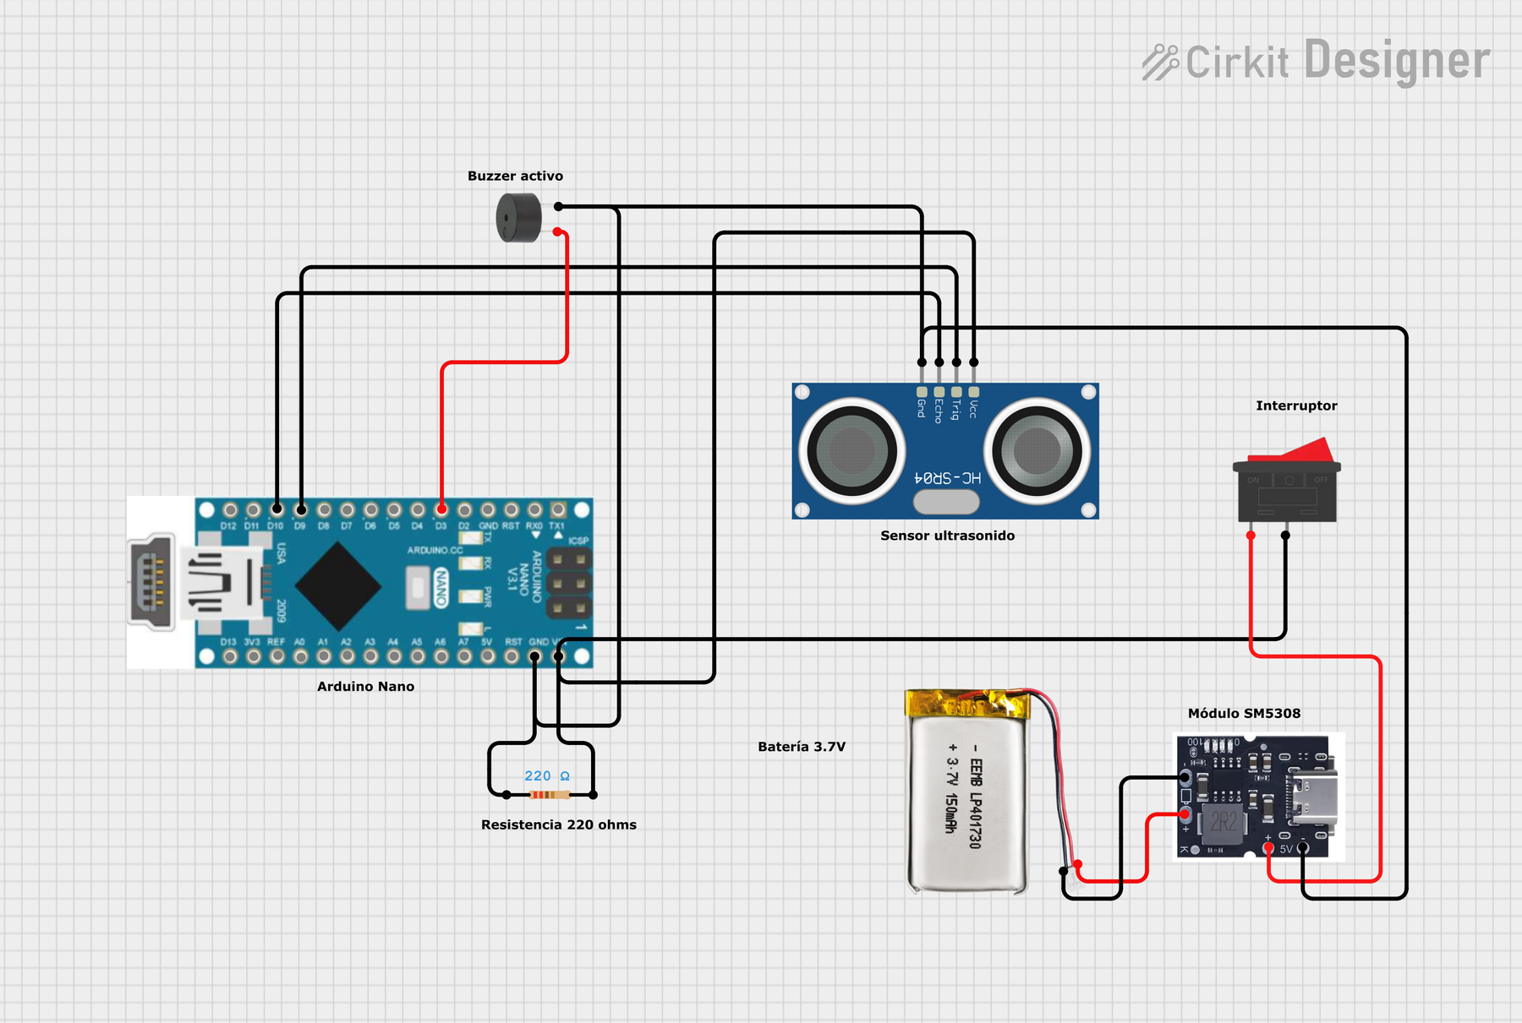
ESQUEMA DE CONEXIONES

Slide 5





PASO A PASO
Pegamos en las gafas al costado izquierdo el arduino nano, en el borde superior pegamos el buzzer y en la mitad superior el sensor de ultrasonido
Hacemos las siguientes conexiones: el positivo de la batería a la entrada positiva del módulo SM5303, el negativo a la entrada negativa, la salida positiva del módulo al pin negativo del interruptor, el pin positivo del interruptor al pin VIN del arduino, la salida negativa del módulo SM5303 al GND del sensor de ultrasonido, el GND del sensor a el pin negativo del buzzer, el pin negativo del buzzer al GND del arduino.
Por ultimo conectamos las gafas al computador y subimos el código al Arduino nano.
Pegamos al lado derecho en el interior de las gafas la batería de 3.7V, en el frente el módulo SM5303 y un interruptor en el borde superior.
Hacemos las siguientes conexiones: el VCC del sensor de ultrasonido al pin VIN del arduino, el Trig del sensor al pin D9 del arduino, el Echo del sensor al pin D10 del arduino, el positivo del buzzer al pin D3, un cable en el VIN que nos servirá más adelante, y una resistencia de 220 ohms entre GND y VIN del arduino.

Slide 6
CÓDIGO DEL PROYECTO
https://app.arduino.cc/sketches/854694a7-0d56-4d33-9bba-63e42eb5f84d?view-mode=preview
Link del video de YouTube
https://youtu.be/G-rosUWGhHM?si=hQp2_Gek6BBW9web

Slide 7
REFERENCIAS
[1] Arduino, “Arduino Nano — TechnicalSpecifications,” Arduino.cc, 2024. [En línea]. Disponible en: https://www.arduino.cc/en/Guide/ArduinoNano [Consultado: 18 de octubre de 2025].
[2] S. S. Pathak y V. A. Pawar, “ObstacleDetection and Alert Systemfor VisuallyImpaired People Using Arduino,” International Journalof Innovative Research in Computer and CommunicationEngineering (IJIRCCE), vol. 9, no. 3, pp. 2045–2050, 2021.
[3] H. Singh, M. Kaur y A. Sharma, “Design and Implementationof Ultrasonic Sensor Based DistanceMeasurementSystem Using Arduino,”International Journalof AdvancedResearch in Electronics and CommunicationEngineering (IJARECE), vol. 8, no. 5, pp. 476–480, 2019.

